Slide 1

DYNAMIKA OBYVATEĽSTVA
Mgr. Ivana Richnavská

Slide 2
PRIRODZENÝ POHYB OBYV.
NATALITA
MORTALITA
20
8

Slide 3
PLATÍ:
N ≥ M
N ≤ M
Prirodz. prírastok
Prirodz. úbytok

Slide 4
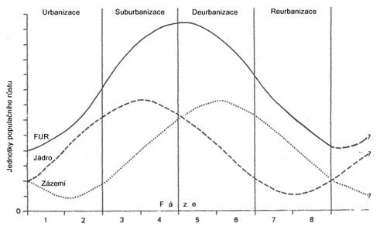
DEMOGRAFICKÝ CYKLUS
3 ZÁKLADNÉ ETAPY

Slide 5


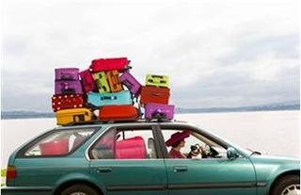

MECHANICKÝ POHYB OBYV.

Slide 6
